Slide 1
VER & AGIR

Slide 2

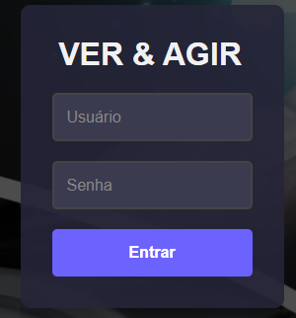
Acessar o VER & AGIR
Acesse o sistema de gestão da qualidade através do link: SISTEMA DE GESTÃO DA QUALIDADE
1- Selecione VER & AGIR no menu lateral
2- Digite usuário e senha

Slide 3
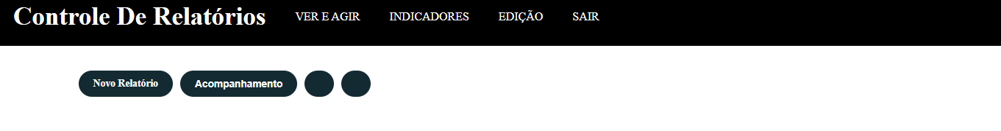
Apresentação da Página
1- Acesso à página inicial
2- Indicadores de Tempo de resposta e presença
3- Edição de Lançamento e presença
4- Logout da página
5- Inserir novo item
6- Acompanhamento das ações

Slide 4
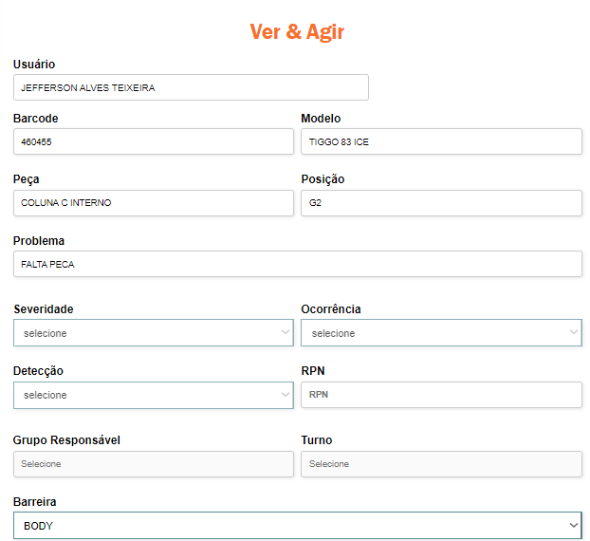

Inserir Não Conformidade
1- Os itens de peça posição, problema e modelo são inseridos automaticamente.
2- Classifique a SEVERIDADE, DETECÇÃO e OCORRÊNCIA e selecione a barreira causadora.
3- Ao finalizar clique em Salvar Edição

Slide 5
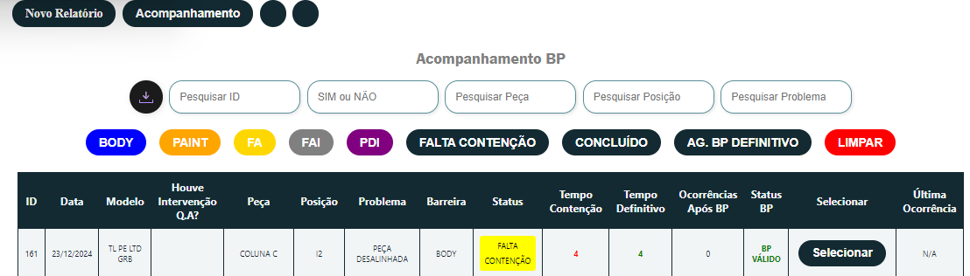
Atualizar Não Conformidade
1- Após inserir o item, clique em acompanhamento.
2- Pesquise seu lançamento utilizando os filtros.
3- Ao inserir o item, automaticamente, virá com o status FALTA CONTENÇÃO.
4- Clique em selecionar, para inserir o BP de contenção.

Slide 6
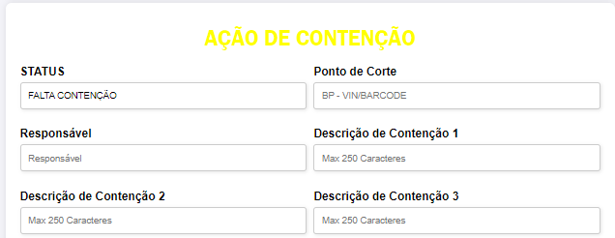
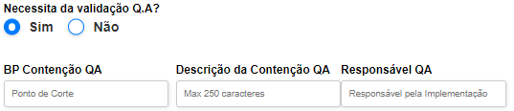

Atualizar Não Conformidade
1- Status atual do item (automático)
2- Insira o ponto de corte da contenção feita pela produção.
3 –Insira o responsável pela implementação da contenção.
4 –Insira as ações de contenção realizado pelo processo.
5– Caso seja necessário alguma ação da qualidade para conter a não conformidade, clique em SIM, e preencha o BP de contenção, descrição e o responsável pela implementação.
6 – Ao finalizar o preenchimento clique em salvar, para armazenar as alterações.

Slide 7
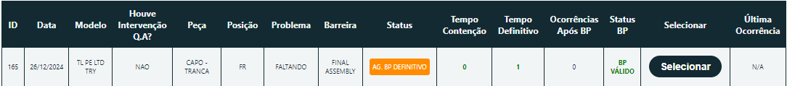
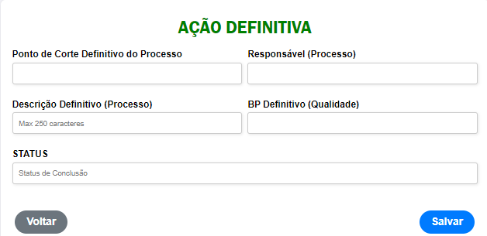
Atualizar Não Conformidade
1 –Na tabela de acompanhamento, encontre novamente o item e clique em selecionar.
2 –Preencha os campos com as ações definitivas e clique em SALVAR.

Slide 8
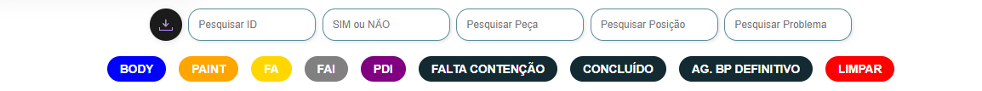
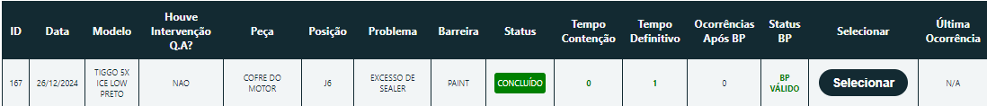
Tabela de acompanhamento
1– Botão de download.
2– Filtros de ID, se houve ação da qualidade,, peça, posição e problema.
3– Botões de filtro dos shop’s.
4– Botões de filtro dos STATUS.
5– Botões para limpar os filtros anteriores.
11– Quantidade de ocorrências após o BP definitivo
1– ID de lançamento
3– Modelo
5– Peça
7– Problema
9– Status no item
13– Botão selecionar
2– Data de registro
4– Houve ação da Q.A
6– Posição
8– Barreira onde foi encontrado
10– Tempo gasto para implementar a ação de contenção e a ação definitiva
12– Status, mostra se o BP ainda é válido, ou se houve quebra de BP.
14– Data da última ocorrência do item nas barreiras.

Slide 9
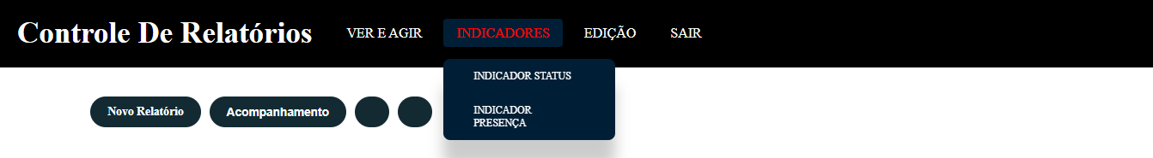
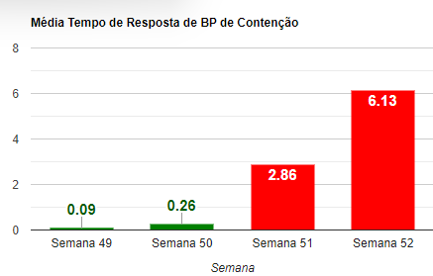
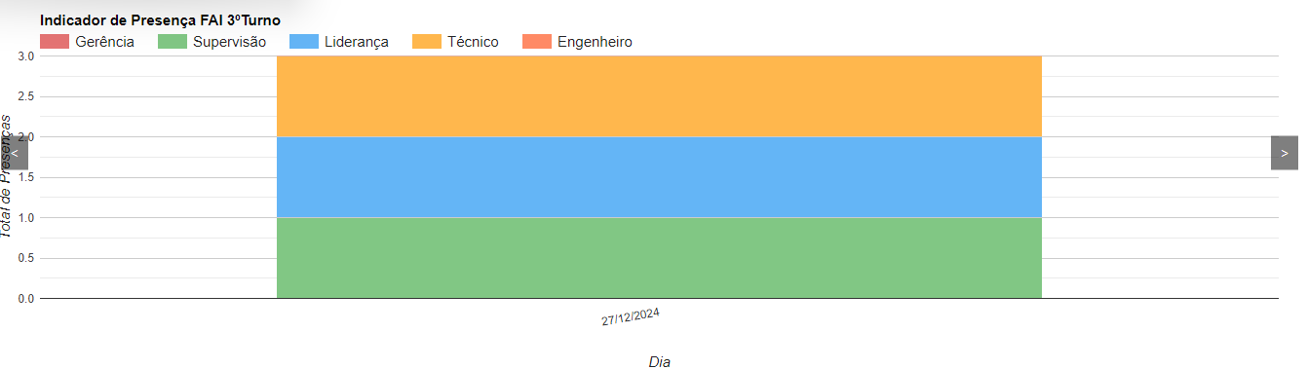
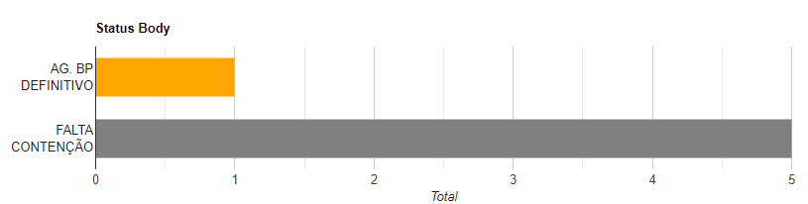
Indicadores
1 –Na aba indicadores, temos os indicadores de STATUS e o indicador de presença.
2 –Indicador do tempo de resposta
4 –Indicador de presença das áreas no ver & agir
3 –Indicador dos status

Slide 10
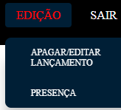
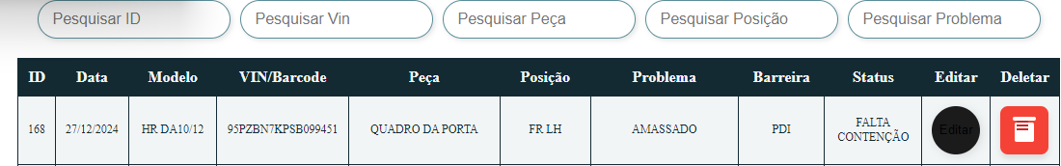
Editar Lançamento
1– Filtros de ID, Vin, Peça, Posição e Problema
2– Botão para editar o lançamento
3– Botão para excluir o lançamento

Slide 11
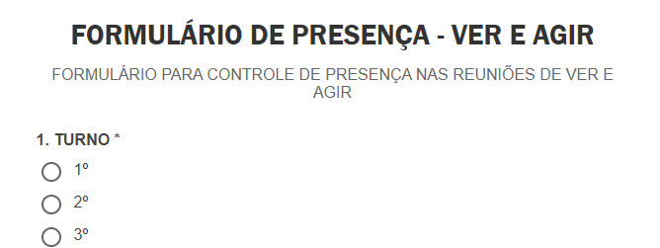

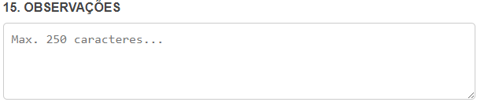


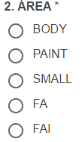











Registrar Presença
Registrar a presença no formulário:
1 – No menu superior Clique em Presença
2 – Preencha os campos do formulário.
4 – Caso haja alguma observação descreva abaixo.
3 – As opções mudarão de acordo com a área selecionada

Slide 12
OBRIGADOI!!!

